Slide 1
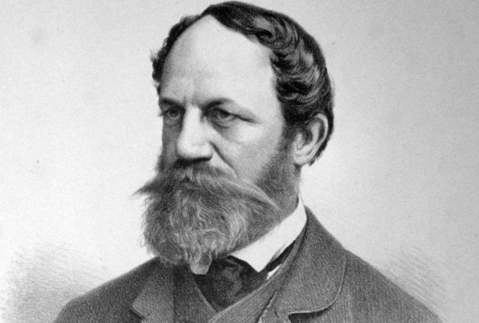
Jókai Mór
Élete és művei,
Az arany ember

Slide 2
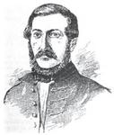
1825-ben született Komáromban, kisbirtokos nemesi családban. Apja Jókay József költői lelkületű ember.

Slide 3
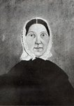
A családi kalapot anyja, Jókayné Pulay Mária viselte, vasakarattal tartott rendet a családban.

Slide 4
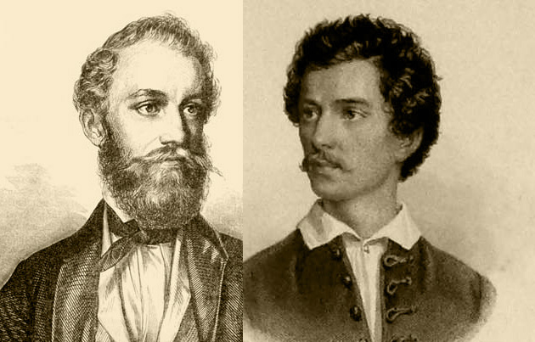
A fiú könnyen tanult, franciául, olaszul, angolul is olvasott. Tanulmányait Pápán végezte, ahol az 1841-42-es tanévben Petőfivel is megismerkedett.

Slide 5
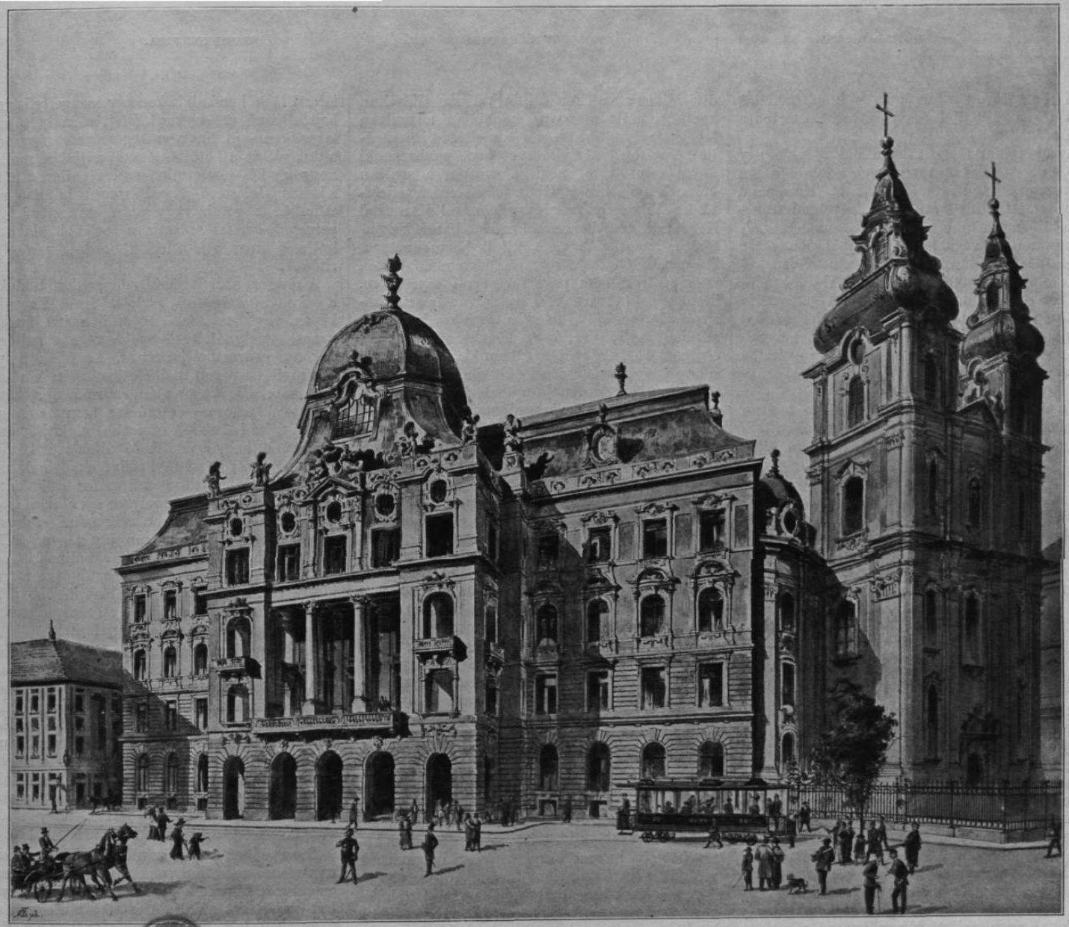
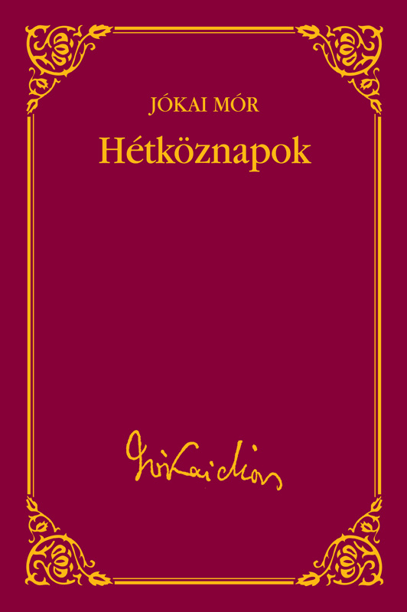
Az egyetemet Pesten végezte jogi karon, hivatását Kecskeméten kezdte gyakorolni. Ott jelent meg első regénye, a Hétköznapok is.

Slide 6
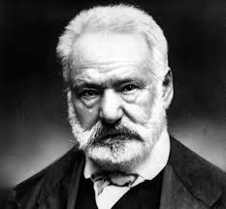
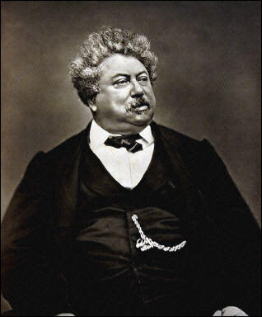
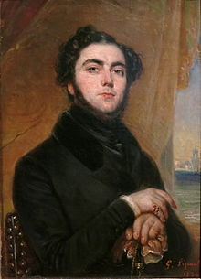
Írói pályafutására nagy francia regényírók voltak hatással: Victor Hugo, Eugene Sue és Dumas.

Slide 7
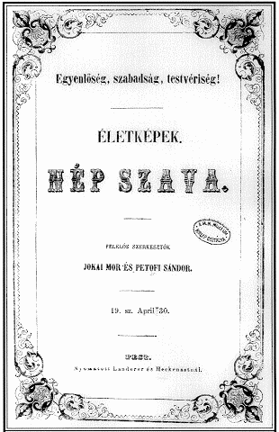
Jókai bekerült a Tízek Társaságába, s szerkesztette az Életképek c. folyóiratot.
Mikor 1845-ben Pestre költözött, Petőfi már neves költő volt. Mivel barátságuk szilárd alapokon állott, 1847-től a Petőfi házaspár Dohány utcai lakásába költözött.

Slide 8
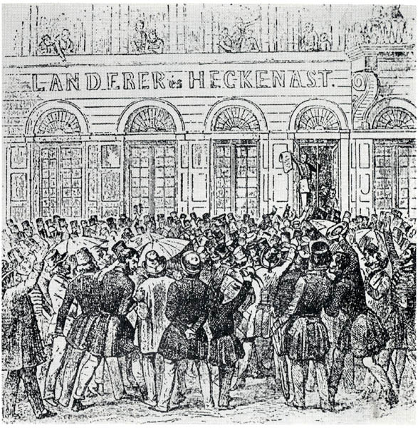
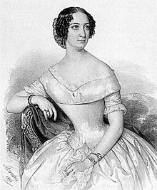
1848. március 15-én ő olvasta fel a 12 pontot, mely nap estéjén megismerte a neves színésznőt, későbbi feleségét, Laborfalvi Rózát.

Slide 9
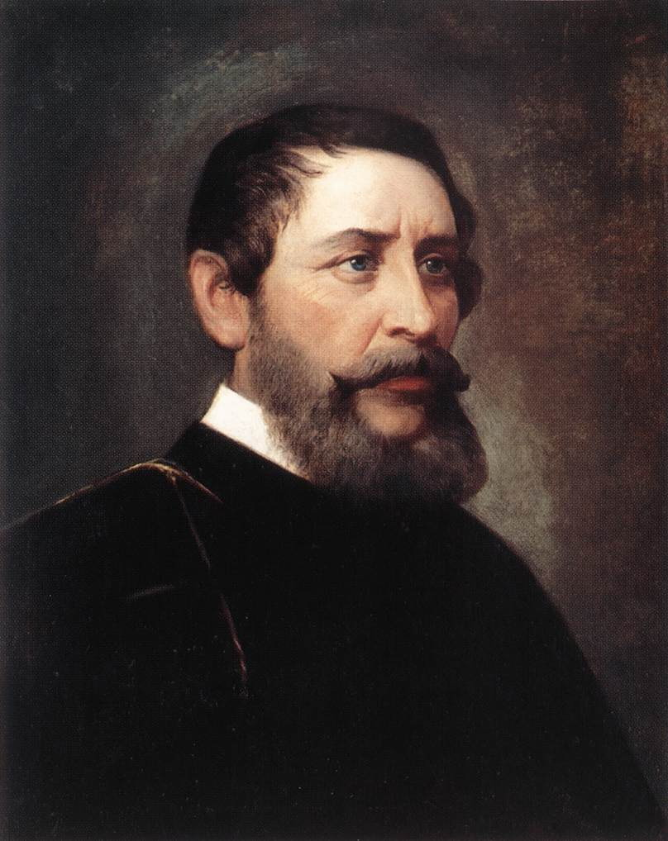
A szabadságharc idején Jókai 1848–49-ben köztársaságpárti volt. Kossuthot követte toborzóútjaira, majd a kormányt Debrecenbe, Pestre, majd Szegedre és Aradra.

Slide 10
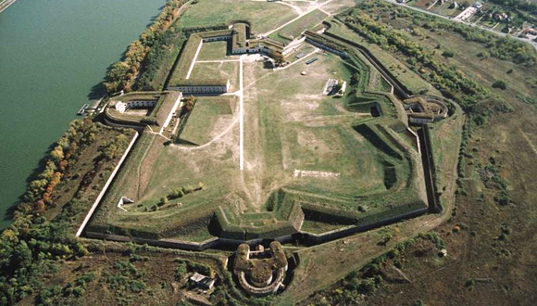
A fegyverletétel előtt sikerült az orosz vonalakon feleségével együtt átjutnia. Laborfalvi Róza színházi összeköttetései révén végül szerzett Jókainak egy menlevelet Komáromból.

Slide 11
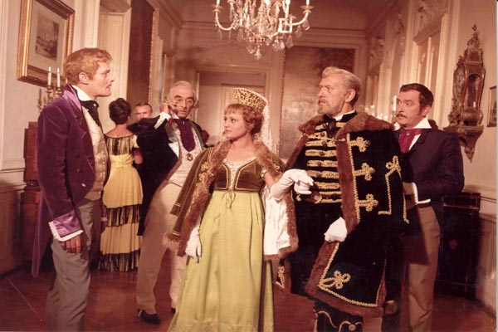
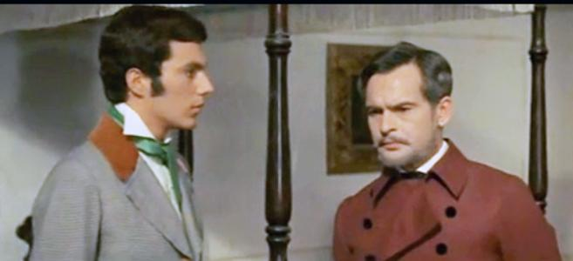
Az ötvenes években Jókai sorra jelenteti meg regényeit, melynek fő témái a nemzeti mitikus múlt:
Egy magyar nábob, Kárpáthy Zoltán

Slide 12
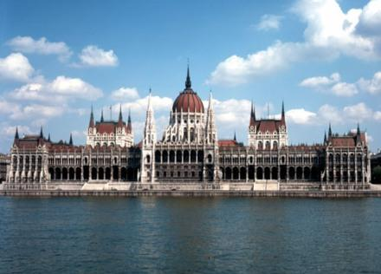
1861-től parlamenti képviselő lesz a határozati párt színeiben. Felszólalásait az irodalmi igényesség jellemezte.

Slide 13
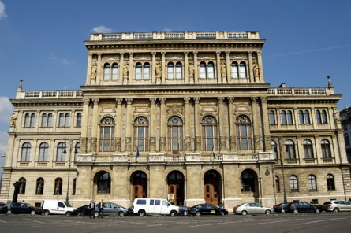
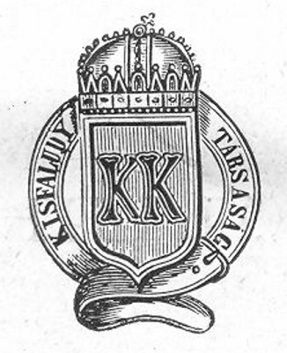
Az irodalmi sikerek sem maradnak el: ‘58-ban az Akadémia, ‘60-ban a Kisfaludy Társaság tagjává választották.

Slide 14
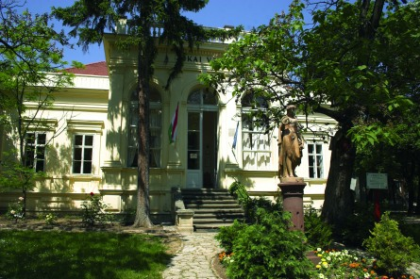
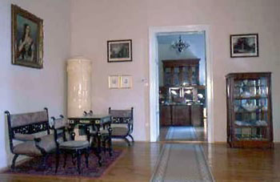
1867-ben házat vásárolt Balatonfüreden. A mai napig múzeum őrzi itt emlékét.

Slide 15
A ’60-as évek regényeire a látszat és valóság ellentéte jellemző:
Szegény gazdagok
Az új földesúr
A kőszívű ember fiai

Slide 16
A ‘70-es évektől kezdve a polgárságra irányul figyelme, és az ő problémáik kerülnek műveinek középpontjába.
Az arany ember
Fekete gyémántok
Jövő század regénye

Slide 17
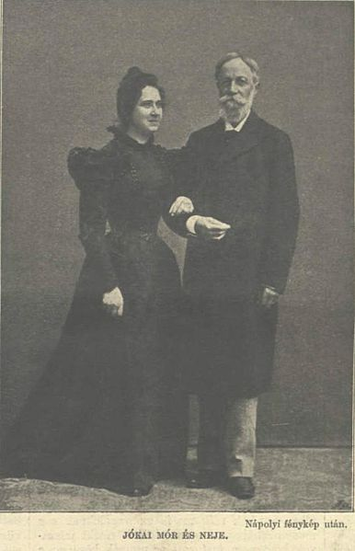
1899. szeptember 16-án feleségül veszi a húszéves Grósz (Nagy) Bellát.
A család nem veszi jó néven ezt a házasságot, sokat bírálják miatta. Halála után sem szűnik meg a rokonok rosszallása: megtámadják Jókai végrendeletét, amiben mindent Bellára hagy.

Slide 18
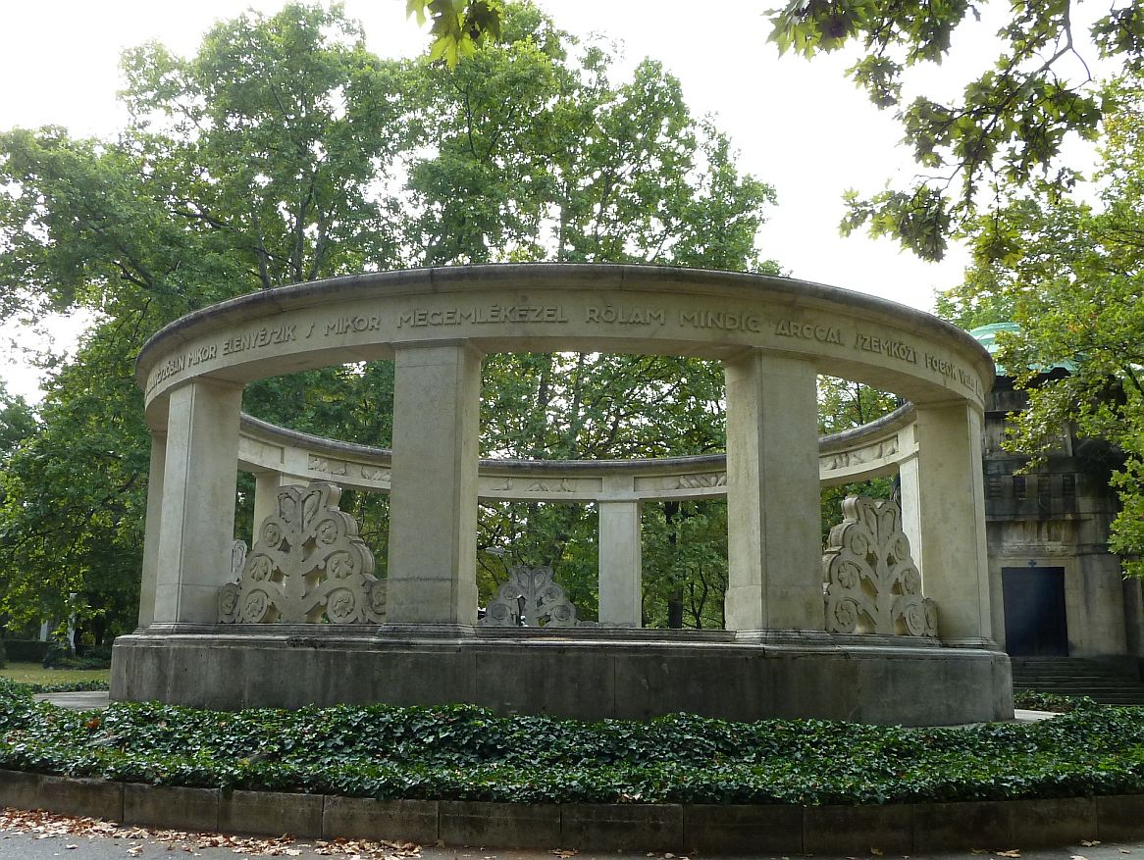
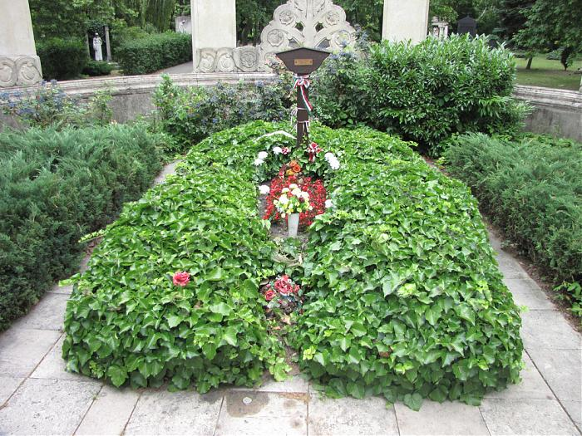
1904. május 5-én este 9 órakor rövid szenvedés után meghal.

Slide 19
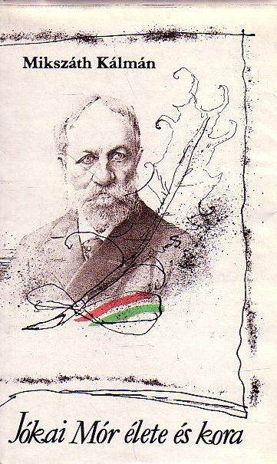
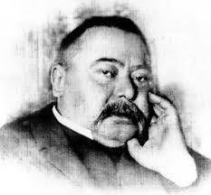
Máig maradandó pályaképét a kortárs-utód Mikszáth Kálmán írta meg 1907-ben, Jókai Mór élete és kora címmel.

Slide 20
Jókai stílusa
Jókai Mór művei a romantika és a realizmus határán állnak. Mind romantikus, mind realista vonások felfedezhetőek benne.

Slide 21
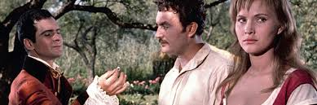
A romantikához köti a fordulatos cselekmény és a főszereplőinek egyszerű, ördögien rossz vagy angyalian jó ábrázolása.

Slide 22
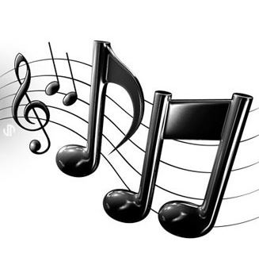
Különösen leírásaiban a romantika hömpölygően zenei stíluseszménye az uralkodó.

Slide 23
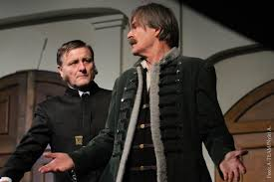
A mellékszereplői viszont sokszor árnyaltabb jelleműek, sokszor furcsán hóbortosak, melyek a realista regényekre jellemzőek.
*
Notes:
* Tallérossy Zebulon

Slide 24
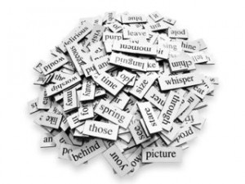
Stílusára jellemző az élvezetes, elbeszélői stílus, gazdag szókincs, az élőbeszéd természetessége.
Sokféle szókincsrétegből merít: a latinos alapozottságú hivatalos-jogi nyelv lexikája éppúgy sajátja, mint a tudatosan gyűjtött és használt népnyelvi, tájnyelvi fordulatok, szólások és szólásmondások.

Slide 25
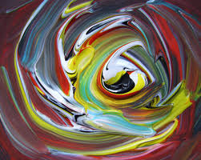
Különféle műfaji elemek vegyítése: anekdota, idill, életkép, példázat, mese, szatíra

Slide 26
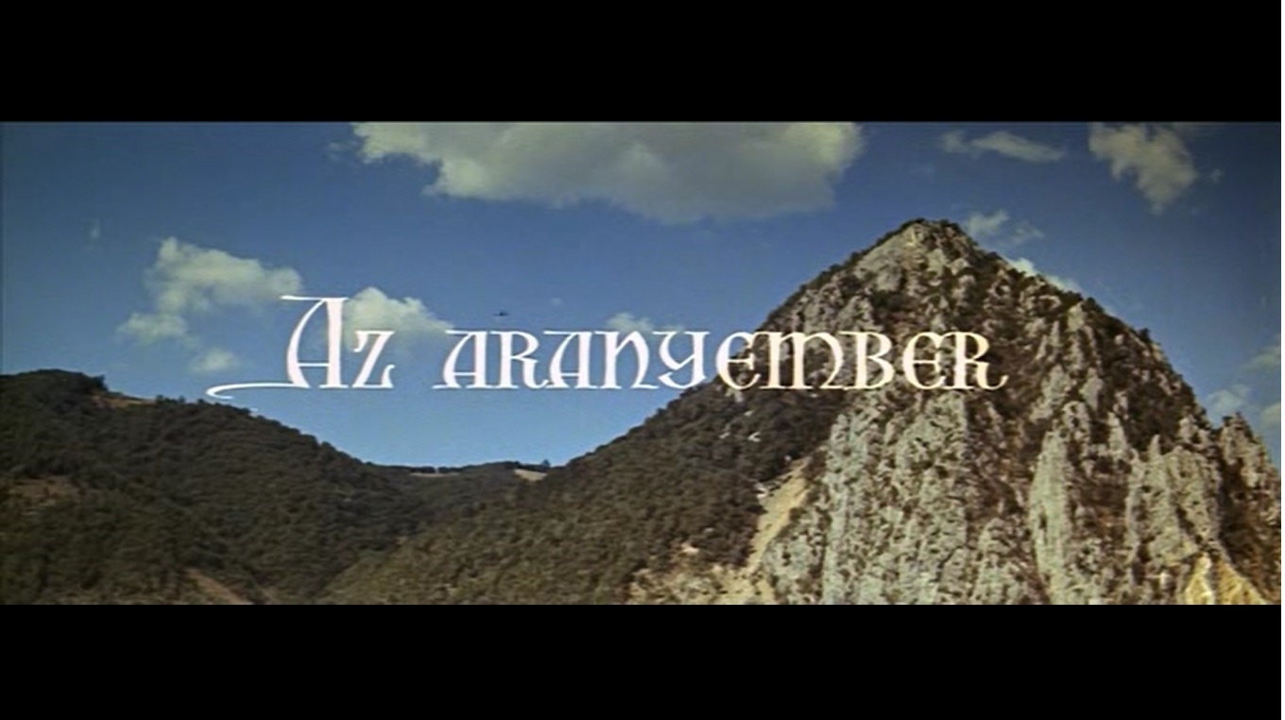
Az arany ember

Slide 27
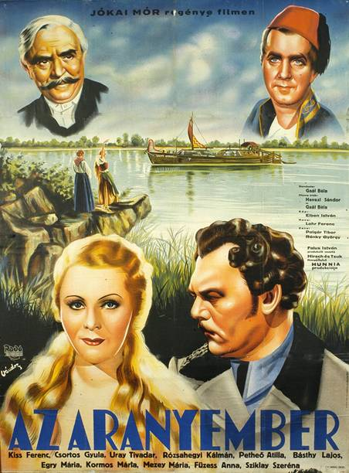
A regény közlését A Hon című napilap 1872. január 1-jén kezdte meg. Könyvalakban is ugyanebben az évben jelent meg.

Slide 28
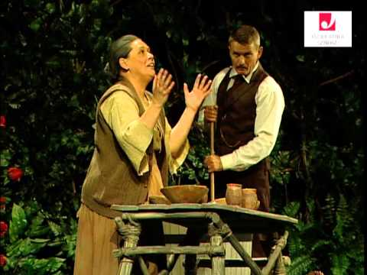
Ez a mű Jókai egyik leginkább realista regénye. Tímár Mihály összetett jellem, jó és rossz viaskodik benne.

Slide 29
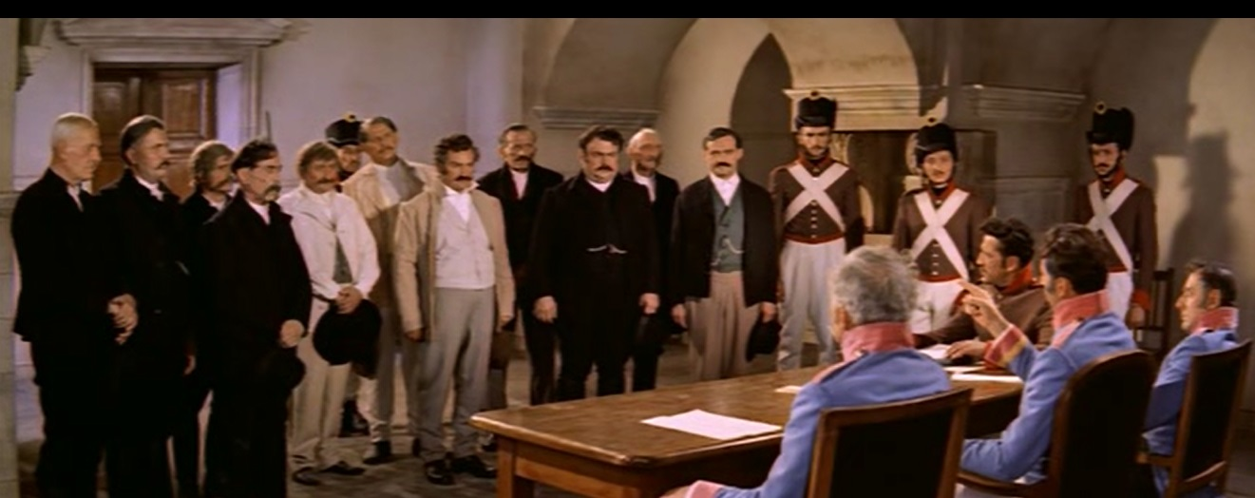
Nemesek helyett egyszerű hétköznapi emberek szereplői: hajóbiztosok, kézművesek szerepelnek a műben.

Slide 30
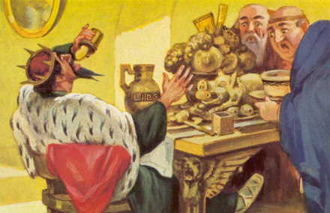
A regény fő szervező elve két antik eredetű mítosz.
Midász király történetére már a regény első amerikai kiadásának címe is utal (Modern Midas, 1884.).

Slide 31
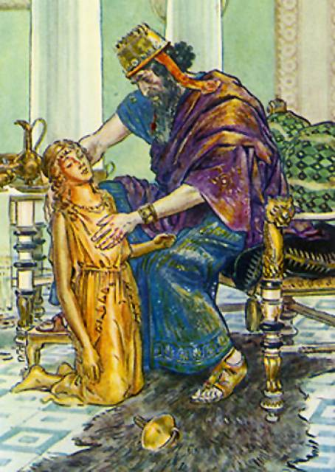
Midász, a legendás fríg király azt kérte Dionűszosztól jutalmul, hogy minden változzék arannyá, amihez csak hozzáér.

Slide 32
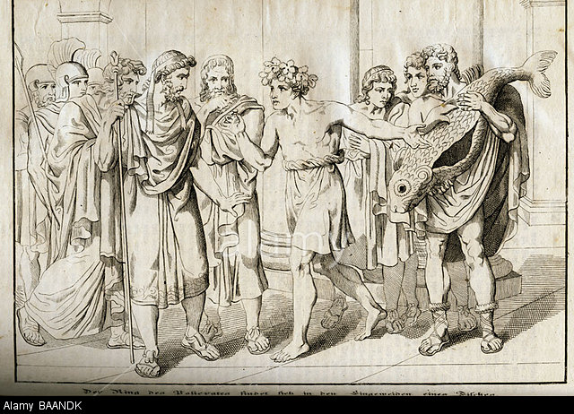
A másik mítosz Polükratészt idézi, aki - az isteneknek szánt áldozatként - egy gyűrűjét a tengerbe dobta. A gyűrű azonban egy kifogott hal gyomrából újra előkerül.

Slide 33
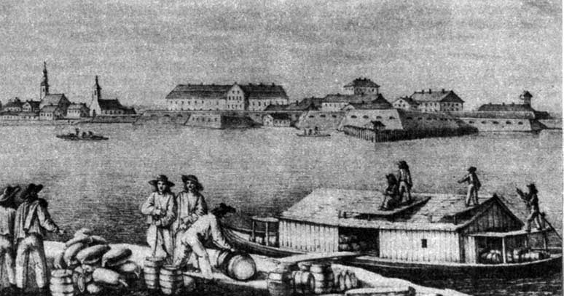
A mű egyik helyszíne Komárom, az író szülővárosa. A város éppen Az arany ember története időpontjában élte fénykorát.

Slide 34
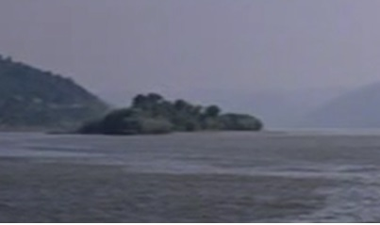
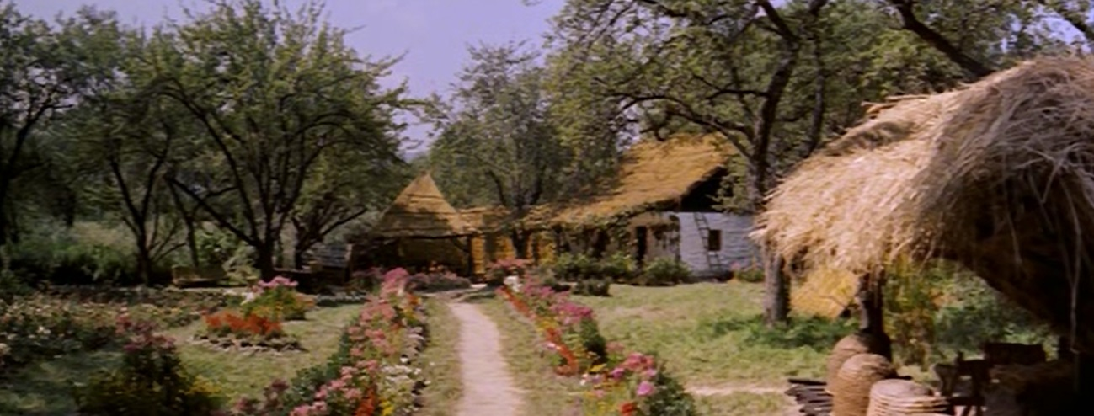
A mű másik helyszíne a Senki szigete, ami a gondtalanság, felhőtlen nyugalom megtestesítője lesz Tímár Mihálynak.

Slide 35
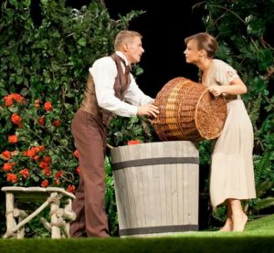
A haszonelvűség világával szemben Jókai megteremti az eszményi életforma színterét, a Senki szigetét.

Slide 36
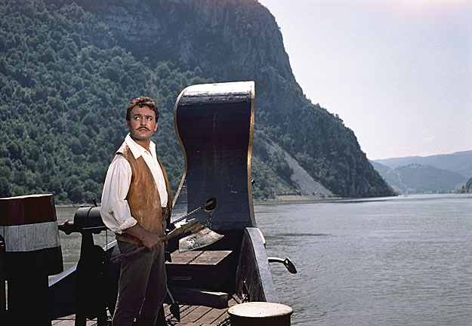
A mű első fejezetei a Vaskapunál játszódnak, ahol Mihály rátermettségét mutatja be az író
Jókai azelőtt nem járt ott, ezért ezt a részt leírások és saját képzelete segítségével írta le.

Slide 37
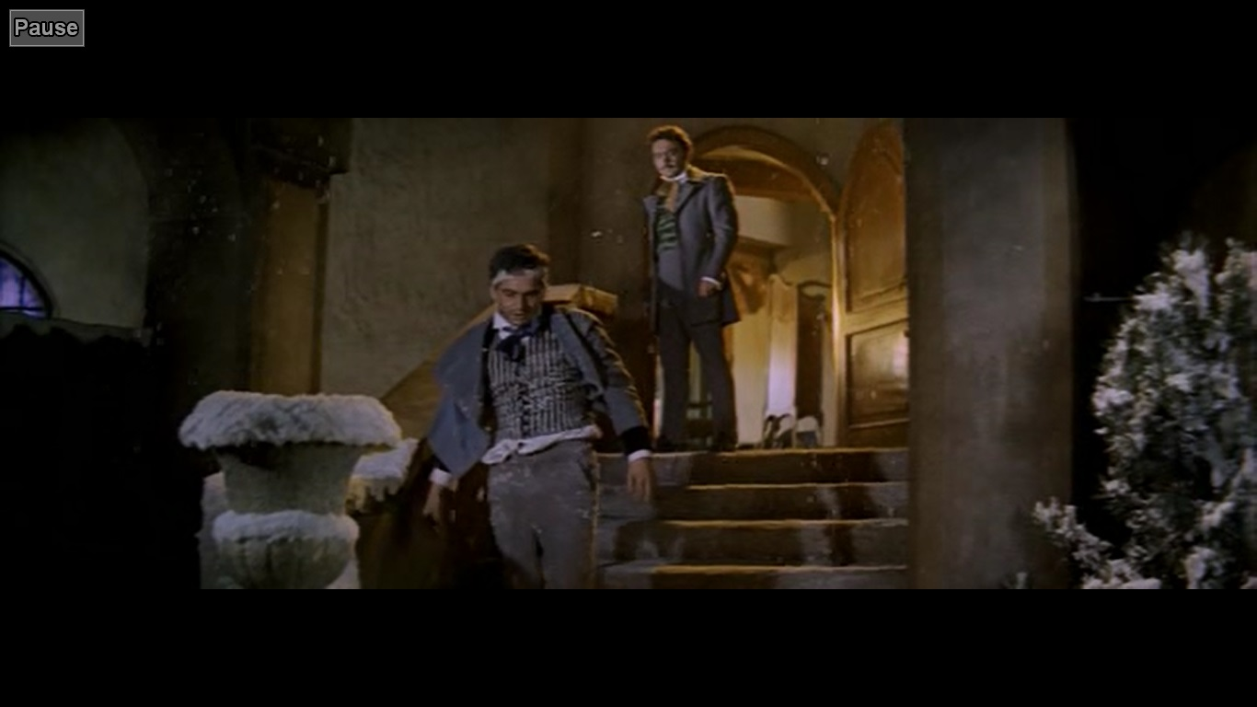
A mű egy része Balatonfüreden játszódik, ami a pihenés és nyugalom megtestesítője.
Jókai itt is írta a mű egyes részeit Balatonfüredi nyaralójában.

Slide 38
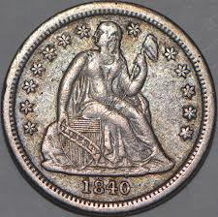
A mű cselekményének idejét nehéz meghatározni: az 1830-as, ‘40-es években játszódhat.

Slide 39
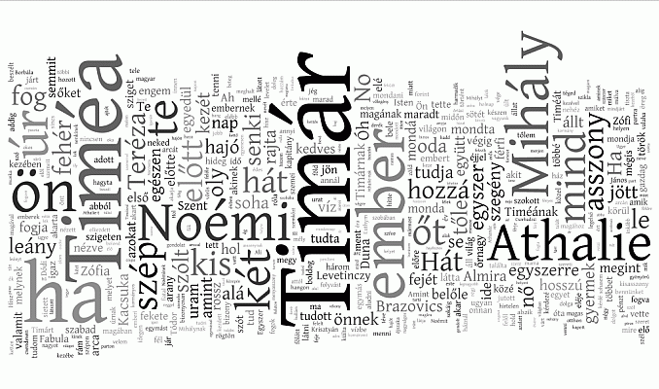
Cselekmény

Slide 40
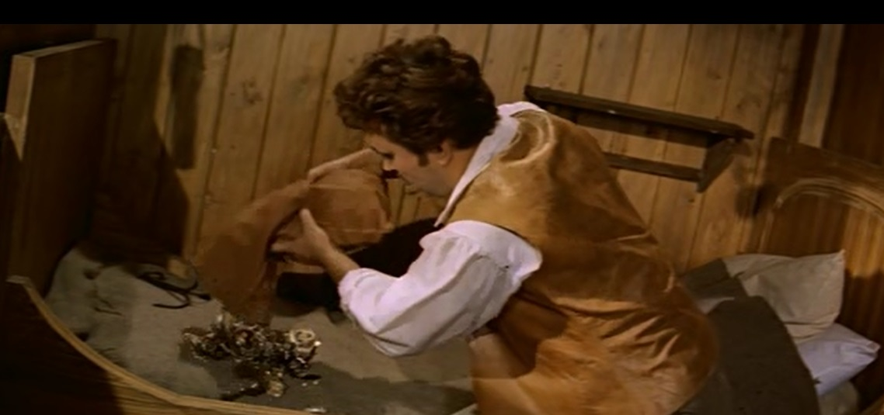
A főszereplő teljesíti Ali Csorbadzsi végakaratát, elviszi Tíméát a Brazovics-házba. Az elázott búza és a török kincs révén megalapozza szerencséjét.

Slide 41
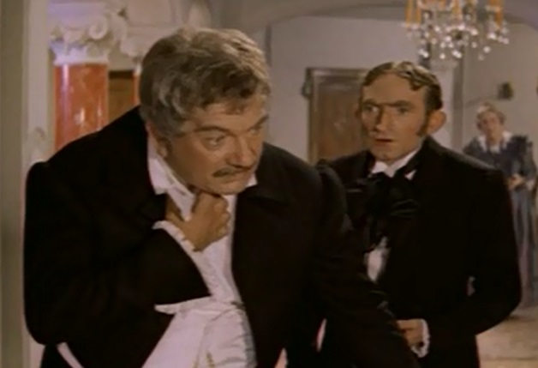
Pénzügyi hatalmával Timár mások sorsát is irányítja: a Brazovics-házat tönkreteszi, másoknak kitüntetést szerez, a hűséges Fabula Jánost gazdaggá teszi.

Slide 42
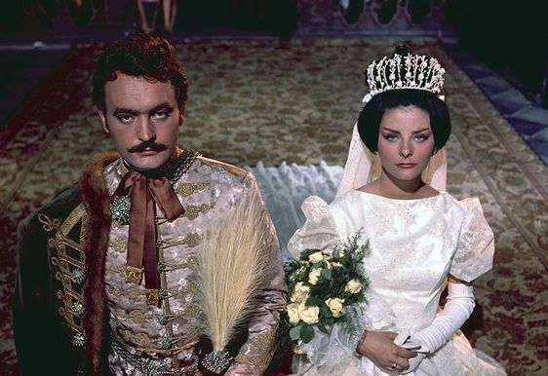
Mihály elveszi Tíméát, de ő inkább csak hálát érez iránta, valójában Kacsukába szerelmes.

Slide 43
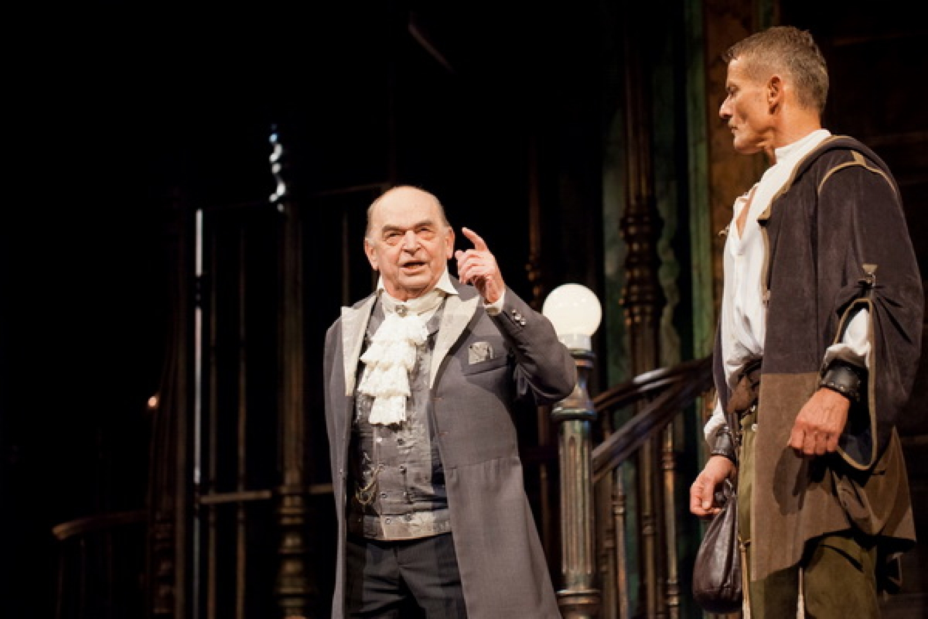
Mihály kettős életet él ezután: a sikeres kereskedő, jótevő férj életét Komáromban

Slide 44

És az egyszerű, boldog ember életét a Senki szigetén.

Slide 45

A folyamatos lelkiismeret-furdalás, Dódi halála, és Krisztyián Tódor felbukkanása miatt, már csak egy utat lát maga előtt: az öngyilkosságot.

Slide 46

Azonban egy váratlan tragédia (Tódor halála) megmenti életét, új életet kezdhet Noémivel.

Slide 47

Athalie megpróbálja megölni Tíméát, de sikertelenül jár. Utolsó bosszúja, hogy elmondja, hogy a rejtekajtó titkát csak Mihály tudta, tehát életben van.

Slide 48

Szimbólumok a műben

Slide 49

A pénz
A pénzen nem lehet boldogságot vagy szerelmet vásárolni.
Mihály úgy látja, hogy a pénz inkább csak rosszat hozott számára.

Slide 50
„Minden kincseinek árán nem képes megvenni saját neje szerelmét. Még rosszabb rá nézve, hogy gazdag. A pompa, a birtok még tágítja a távolt közöttük. A szegény ember szűk négy fala jobban összeszorítja azokat, akik egymáshoz tartoznak. A napszámos, a hajóslegény, akinek egy szobája, egy ágya, egy asztala van: boldogabb ember. A favágó, aki mikor fűrészel, az egyik végét a fűrésznek a feleség fogja, az boldog ember; azok, mikor elvégezték a munkát, leülnek a földre, s esznek egy szilkéből bablevest, s megcsókolják egymást utána.”

Slide 51

A Senki szigetén nincs pénz, mert lakóit adósságokkal tették tönkre, és azért, hogy a rablókat távol tartsák. Cserekereskedelmet folytatnak, mégsem nélkülöznek.

Slide 52

A hold
A vörös félhold iszlám szimbólum, a kincset rejtő zsákot díszíti.

Slide 53

A Hold Noémi szerint az öngyilkosok lakhelye, ahol nincsenek érzelmek, sem öröm, sem bánat.

Slide 54

A Hold Mihály lelkiállapotát is tükrözi, hol fenyegető, hol jó ismerős.

